Slide 1
汽機車接送請至西側門

Slide 2
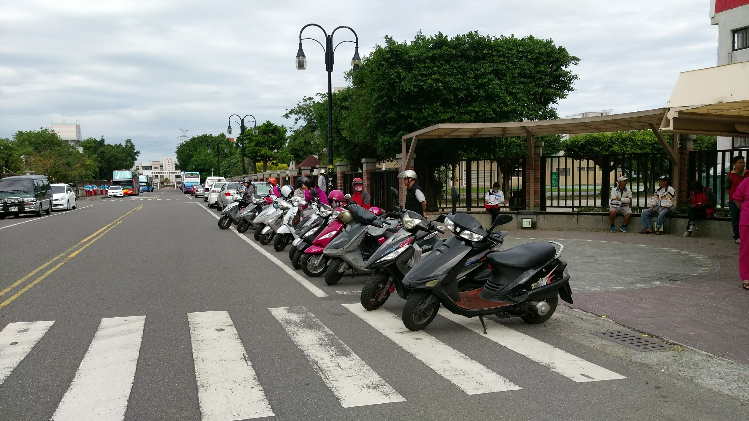
機車接送，車頭請朝外停放

Slide 3
「騎」「乘」機車請戴安全帽

